Slide 1
Devenez ingénieur, manager, vétérinaire, enseignant ou chercheur
En passant par une Classe Préparatoire aux Grandes Écoles CPGE
Classes de Première

Slide 2
Plan
Quelques métiers
Les voies d’accès
Les CPGE/GE dans le cycle Post-Bac
Les différentes voies
Les spécificités des CPGE
Qualités requises
Les CPGE de l’académie de Nice

Slide 3
Quelques métiers

Slide 4
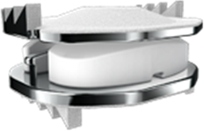

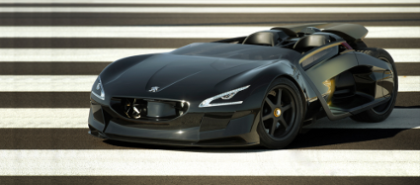
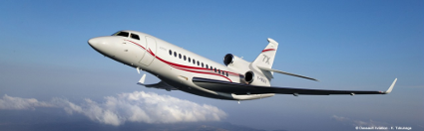

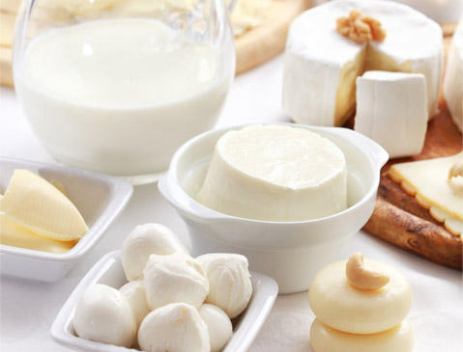
Quelques métiers Les métiers d’ingénieur
Diversité des métiers
Chef de projet
Designer
Manager
Concepteur
Marketing
Étude de marchés
…
Diversité des secteurs
Médical, Biologie
Agroalimentaire
Aéronautique, Génie Civil
Services
Télécommunications & Réseaux
…
http://www.pierre-fabre.com/fr/recherche-en-oncologie
http://www.peugeot.fr/concept-cars-showroom/ex1/concept-car/
http://www.dassault-aviation.com/fr/falcon/
http://www.lactalis-international.com/
http://projets-architecte-urbanisme.fr/
http://fr.ldr.com/

Slide 5
Quelques métiers Économie, Droit, Gestion, Finance, Comptabilité
Comptabilité des entreprises
Droit
Économie de l’entreprise
Économie financière
Marchés financiers
Statistiques
Marketing
Management

Slide 6
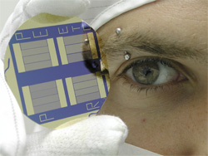




Quelques métiers Vétérinaire, Enseignant, Enseignant Chercheur
Chercheur, enseignant chercheur
Enseignant (collège, lycée, BTS, IUT, CPGE,
université, écoles d’ingénieurs)
Vétérinaire
http://www.ens-cachan.fr/version-francaise/recherche/

Slide 7
Les voies d’accès

Slide 8
Les CPGE / GE dans le cycle post bac
Université
Grandes Écoles
Écoles d’ingénieur
Écoles de commerce
Écoles de Management
Écoles vétérinaires
Écoles d’agronomie
Écoles Normales Supérieures
Écoles d’ingénieur avec prépa intégrée
(INSA, UTC, UTBM, ENI…)
Dossiers
Concours BTS / DUT – Dossiers
Concours – Dossiers
Classe prépa ATS
Université
Sections Techniciens Supérieurs
Instituts Universitaires Technologiques
Classes Préparatoires Grandes Écoles
Classes Préparatoires Intégrées

Slide 9
Les Classes Préparatoires aux Grandes Écoles
2 ans de formations (possibilité de redoubler la seconde année)
Préparation aux concours (épreuves écrites puis orales)
Validation de crédits ECTS

Slide 10
Quelle prépa pour quelle école ?
Écoles d’ingénieur
Polytechnique, Centrale, Mines, Ponts, Arts et Métiers Paris Tech, ENSI …
Écoles Normales Supérieurs
Écoles d’ingénieur
(Chimie Paris, ESPCI, Réseau Polytech …)
Écoles vétérinaires
Écoles agronomiques
Écoles de commerce Écoles de management
(HEC, ESSEC, ESCP, …)
Concours spécifiques
Concours spécifiques
Concours spécifiques
PTSI – PCSI – MPSI
BCPST
Prépa EC
Baccalauréat Scientifique

Slide 11
Les spécificités des CPGE

Slide 12
Les spécificités des CPGE Déroulement de la formation
Première année
Deux semestres d’enseignement
Passage en seconde année
Conditionné par le conseil de classe de fin d’année
Réorientation éventuelle préparée tout au long de l’année
Seconde année
Septembre – avril : enseignement
Avril – mai : concours
Mai – juin : préparation spécifique aux oraux
Juin – juillet : épreuves orales

Slide 13
Les spécificités des CPGE Les points forts de la formation
Proximité de l’équipe pédagogique avec les élèves
Cadre et structures de lycées
Suivi individuel
Climat de travail sécurisant et agréable
Évaluation continue tout au long des deux ans
Devoirs surveillés et devoirs maisons réguliers
Interrogations orales hebdomadaires (colles)
Un parcours sécurisé
Nombreuses places aux concours
Nombreux débouchés en sortie d’école
Réorientation suivie si nécessaire

Slide 14
Les spécificités des CPGE Les qualités attendues
Sélection en CPGE
Bulletins scolaires de Première et Terminale
Résultats & Appréciations
Attitude requise en CPGE
Assiduité et participation en cours
Travail sérieux et régulier pendant 2 ans

Slide 15
Les CPGE de l’académie de Nice

Slide 16
Les CPGE de l’académie de Nice
PTSI
Lycée Rouvière à Toulon PO le 25/01/2014 – 9h00 à 12h00
Lycée des Eucalyptus à Nice
MPSI
Lycée Dumont D'Urville à Toulon
Lycée Masséna à Nice
Centre International de Valbonne
Lycée St-Joseph à Toulon (Privé)
Lycée Stanislas à Cannes (Privé)
PCSI
Lycée Dumont D'Urville à Toulon
Lycée Masséna à Nice
Lycée des Eucalyptus à Nice
Centre International de Valbonne
Lycée Stanislas à Cannes (Privé)
BCPST
Lycée Masséna à Nice

